Slide 1
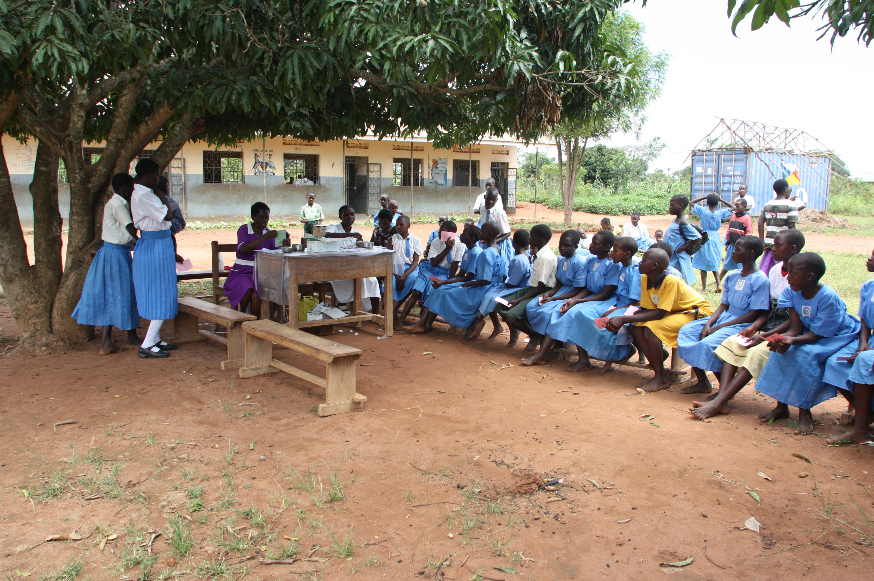

Revisão de evidências existentes sobre vacinação de dose única contra o HPV
Fotografia: PATH.

Slide 2
Sobre o Consórcio de Avaliação de Vacinação de dose única contra o HPV
Reúne, avalia e sintetiza evidências existentes e publicadas de ensaios clínicos, estudos observacionais e trabalhos de modelação do impacto e de modelação económica com base na vacinação de dose única contra o vírus do papiloma humano (HPV)
Resumos de evidências, apresentações de diapositivos e outros recursos, incluindo traduções, estão disponíveis no sítio Web do Consórcio: www.path.org/singledosehpv
Instituições membros do consórcio: PATH, Universidade de Harvard, London School of Hygiene & Tropical Medicine, Universidade de Nova Iorque, Université Laval, University of British Columbia, Centros de Controlo e Prevenção de Doenças dos EUA, National Cancer Institute dos EUA, Wits Reproductive Health and HIV Institute, Kirby Institute da University of New South Wales.

Slide 3
Mensagens principais da Vacinação de dose única contra o HPV

Slide 4
Resumo Executivo
Definição do problema
Potencial solução
O panorama geral do
regime de dose única
O HPV é a causa de quase todos os casos de cancro do colo do útero, e a incidência é desproporcional. Aproximadamente 90% das mortes causadas por cancro do colo do útero ocorrem em países de rendimento médio-baixo (PRMB^{).1} Além disso, a cobertura da vacinação contra o HPV a nível global em raparigas abaixo dos 15 anos de idade é de apenas 30%.²
Estudos clínicos apresentam dados de alta qualidade que indicam uma eficácia³ >95% e uma protecção duradoura no que diz respeito ao regime de dose única. Existem fortes evidências de que as vacinas de dose única contra o HPV poderiam reduzir substancialmente a incidência de pré-cancro e cancro do colo do útero atribuíveis ao HPV.
A adopção de um regime de dose única já aumentou a adesão à vacina.² Em última análise, é provável que tal contribua para a redução da incidência de cancro do colo do útero e da mortalidade do cancro do colo do útero⁴ em regiões de elevada incidência e de baixo rendimento.
1. Organização Mundial de Saúde. Cervical Cancer Elimination Initiative. Consultado dia 26 de Novembro de 2025. https://www.who.int/initiatives/cervical-cancer-elimination-initiative
2. Stuart R, Theopold N, Miall N, Kobayashi E, Vernam S, Taskin T, Dull PM. The role of HPV single-dose vaccination in expanding access in GAVI-supported countries during a period of supply constraints. Vaccine. 2026 Jan 22; 75:128187. doi: 10.1016/j.vaccine.2025.128187. Epub antes da impressão. PMID: 41576708.
3. Barnabas RV, Mugo N, Onono M, et al. A randomized crossover trial of single-dose HPV vaccination efficacy among young women: Durability and vaccine efficacy after 54 months. Resumo apresentado na 36.ª Conferência Internacional sobre Papilomavírus, Novembro de 2024; Reino Unido.
Porras et al. A Randomized, double-blind, controlled Non-Inferiority Trial of One versus Two doses of HPV Vaccines: The ESCUDDO trial IPV 2025 Abstract O017/ #1208.
4. Kreimer AR, Watson-Jones D, Kim JJ, Dull P. Single-dose human papillomavirus vaccination: Uma actualização. JNCI Monographs. 2024. 2024(67):313–316. doi:10.1093/jncimonographs/lgae030

Slide 5







Um regime de dose única poderia resolver os desafios de implementação¹
Menos marcações
para agendar e atender
Coordenação de campanhas simplificada
Não há necessidade de programar
e de controlar os acompanhamentos
Recursos humanos
Governança
Dados e digital
É provável que haja alguma melhoria
Finanças
Fornecimento
Pedido
Instalações/entrega
Melhoria significativa provável
Redução do custo das operações e dos frascos de vacinas
Menor oferta de vacinas necessárias para uma determinada população
Mais palatável e mais fácil para as pessoas planearem logisticamente e suportarem financeiramente
Menos inventário e menos entregas necessárias
Um regime de dose única resolve vários obstáculos que afectam desproporcionadamente os países de baixo rendimento
ao reduzir a quantidade de doses a adquirir e, subsequentemente, a distribuir, armazenar, acompanhar e administrar
1. Project Brief: Insights from Seven Low- and Middle-Income Countries on Reaching Out-of-School Girls with HPV Vaccination. PATH, on behalf of the HAPPI Consortium. Consultado em Novembro de 2025. https://www.path.org/our-impact/resources/project-brief-insights-from-seven-low-and-middle-income-countries-on-reaching-out-of-school-girls-with-hpv-vaccination/.

Slide 6
Esquemas de vacinação contra o HPV
Em Dezembro de 2022, a Organização Mundial de Saúde publicou um documento de posição atualizado¹ sobre o esquema de vacinação contra o HPV, de acordo com a recomendação do Consultivo Estratégico de Peritos em Imunização da OMS (SAGE da OMS)²:
Esquema de uma ou duas doses dirigido, principalmente, às raparigas dos 9 aos 14 anos
Esquema de vacinação de uma ou duas doses dirigido a mulheres jovens dos 15 aos 20 anos
Esquema de vacinação de uma ou duas doses dirigido a rapazes/homens dos 9 aos 20 anos
Duas doses com um intervalo de 6 meses para mulheres com mais de 21 anos
Os indivíduos imunocomprometidos, incluindo os portadores de VIH, devem receber três doses, se possível, e se não for possível, pelo menos, duas doses.
Alguns dos esquemas acima referidos, incluindo o esquema de dose única, são opções não indicadas.
A OMS insta todos os países a introduzirem a vacina contra o HPV para o grupo-alvo primário de raparigas dos 9 aos 14 anos e, sempre que possível e acessível, a darem prioridade à recuperação do atraso nas coortes mais velhas e nas raparigas não abrangidas através da vacinação de coortes de várias idades (MAC, na sigla em inglês) até aos 18 anos.
1. Organização Mundial de Saúde. Human papillomavirus vaccines: WHO position paper (2022 update). Weekly Epidemiological Record. 2022; 97:645-672. http://apps.who.int/iris/bitstream/handle/10665/365350/WER9750-eng-fre.pdf
2. One-dose human papillomavirus (HPV) vaccine offers solid protection against cervical cancer. Comunicado de imprensa. OMS; 11 de Abril de 2022. https://www.who.int/news/item/11-04-2022-one-dose-human-papillomavirus-(hpv)-vaccine-offers-solid-protection-against-cervical-cancer

Slide 7
Cancro do colo do útero, HPV e vacinas contra o HPV

Slide 8
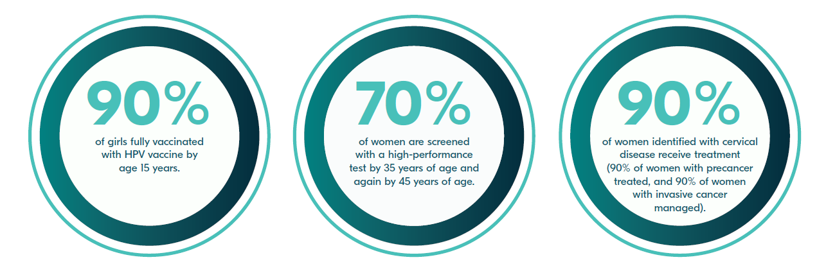
Iniciativa de eliminação do cancro do colo do útero
O cancro do colo do útero é uma das principais causas de morte por cancro entre as mulheres em PRMB.
Anualmente, são diagnosticados mais de 660 000 novos casos e registadas mais de 350 000 mortes, sendo que mais de 90% das mortes ocorrem em PRMB.¹
O HPV está presente em praticamente todos os casos de cancro do colo do útero e é uma causa necessária do cancro do colo do útero.
Em Novembro de 2020, a OMS lançou a estratégia global para acelerar a eliminação do cancro do colo do útero como um problema de saúde pública, com os seguintes objectivos até 2030²:
1. Observatório Mundial do Cancro. Cervix uteri. Consultado em Janeiro de 2025. https://gco.iarc.who.int/media/globocan/factsheets/cancers/23-cervix-uteri-fact-sheet.pdf
2. Organização Mundial da Saúde (OMS). Global strategy to accelerate the elimination of cervical cancer as a public health problem. Geneva: OMS; 2020. https://www.who.int/publications/i/item/9789240014107

Slide 9



A infecção por HPV pode progredir para cancro do colo do útero e morte prematura, sobretudo em países de baixo rendimento
Taxa de mortalidade padronizada pela idade (TMP) do cancro do colo do útero em 2021, por áreas de índice sociodemográfico³
O HPV é uma infecção viral comum, ​à qual podem ser atribuídos quase todos os casos de cancro do colo do útero, sendo a incidência mais elevada nos PRMB*
High
High-middle
Middle
Low-middle
Low
2^{.º}
~350mil
~90%
TMP (por 100 000 mulheres)
cancro mais comum em África e 4.º cancro mais comum entre as mulheres a nível global¹
mortes anuais causadas por cancro do colo do útero²
dessas mortes ocorrem nos PRMB²
*Os tipos 16 e 18 de HPV são responsáveis por mais de 70% dos casos
1. Sung H, Ferlay J, Siegel RL, et al. Global Cancer Statistics 2020: GLOBOCAN Estimates of Incidence and Mortality Worldwide for 36 Cancers in 185 Countries. CA: A Cancer Journal for Clinicians. 2021; 71(3):209-249. doi:10.3322/caac.21660. 2. Observatório Mundial do Cancro. Cervix uteri. Consultado em Janeiro de 2025. https://gco.iarc.who.int/media/globocan/factsheets/cancers/23-cervix-uteri-fact-sheet.pdf. 3. Cheng L, Zhao J, Zou T, Xu Z, Lv Y. Cervical cancer burden and attributable risk factors across different age and regions from 1990 to 2021 and future burden prediction: Results from the Global Burden of Disease study 2021. Frontiers in Oncology. 2025; 15:1541452. doi:10.3389/fonc.2025.1541452.
Nível de rendimento

Slide 10
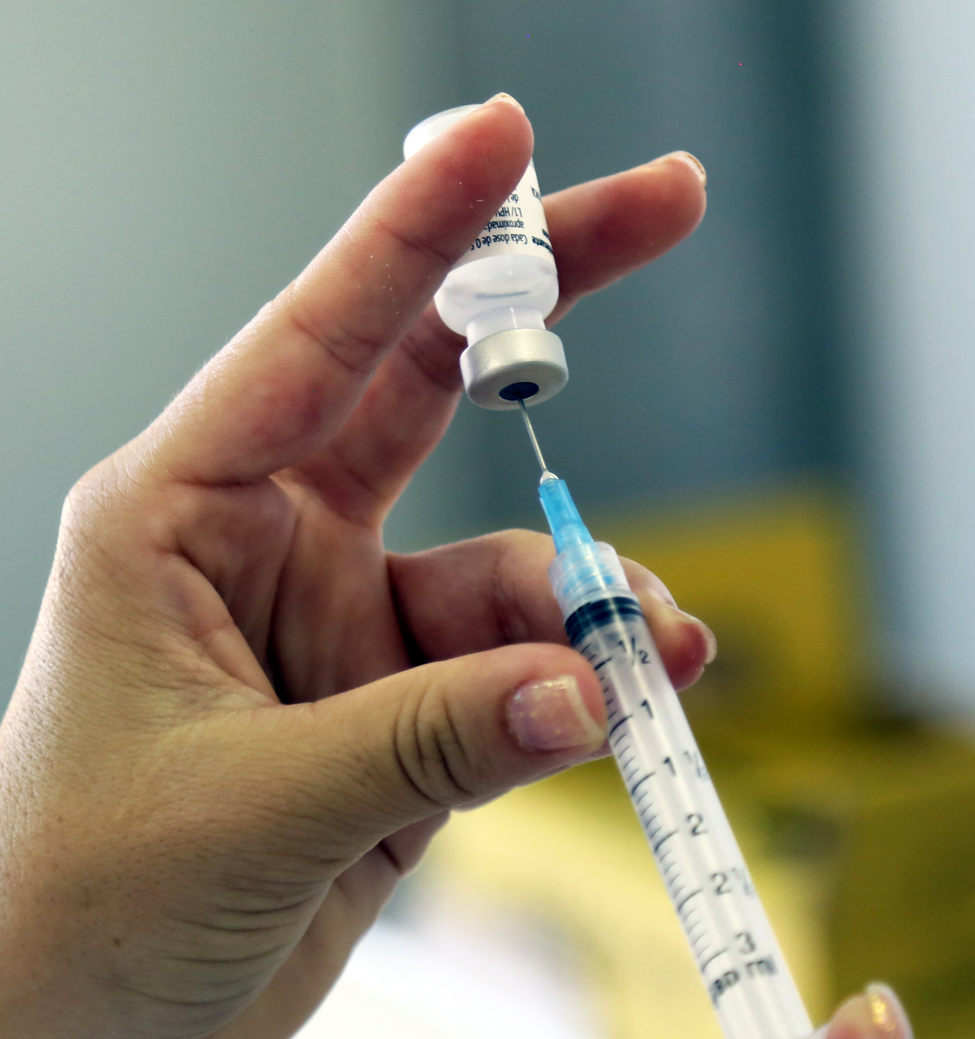
Vacinas contra o HPV
As actuais vacinas contra o HPV são profilácticas e devem ser administradas antes da exposição ao HPV
As vacinas contra o HPV foram introduzidas, pela primeira vez, em 2006 num esquema de três doses
Em 2014, a OMS reduziu o esquema de três doses para duas doses administradas a pré-adolescentes/adolescentes, após uma revisão de evidências do SAGE
Actualmente, as evidências demonstram uma eficácia e eficiência comparáveis entre esquemas de dose única e dose múltipla, no que diz respeito à prevenção de infecções por HPV-16/18, com uma duração de até 14 anos após a vacinação¹
Em Dezembro de 2022, a OMS apoiou um esquema de vacinação de dose única com base em evidências que sugeriam uma forte protecção contra o cancro do colo do útero
1. Basu et al. Vaccine Efficacy of a single-dose versus Two or Three Doses of the HPV Vaccine, 15 years after Vaccination IPVC abstract O057/ #956

Slide 11
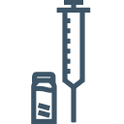
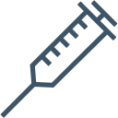


Cinco vacinas seguras e altamente eficazes contra o HPV foram pré-qualificadas pela OMS
Vacinas contra o HPV pré-qualificadas pela OMS^{1,2}
Walrinvax® (Zerun Bio HPV2)
Gardasil®, (MSD HPV4)
Cervarix® (GSK, HPV2)
Gardasil®9 (MSD, HPV9)
Cecolin® (Innovax, HPV2)
Tipos de HPV abrangidos
6, 11, 16, 18
16, 18
6, 11, 16, 18, 31, 33, 45, 52, 58
16, 18
16, 18
Dose recomendada pela OMS
1 ou 2
1 ou 2
1 ou 2
1 ou 2
2
Ano do primeiro registo
2022
2006
2007
2014
2019
Pré-qualificação da OMS
2009
2009
2018
2021
2024
Distribuída
pela Gavi
Ainda não disponível
Ainda não disponível
1. Lista de vacinas pré-qualificadas da OMS. https://extranet.who.int/prequal/vaccines/prequalified-vaccines.
2. Organização Mundial de Saúde. Considerations for Human Papillomavirus (HPV) Vaccine Product Choice, Second Edition. Geneva: WHO; 2024. Licença: CC BY-NC-SA 3.0 IGO.

Slide 12
Cobertura da vacina contra o HPV

Slide 13
A cobertura da vacina contra o HPV continua a ser baixa e varia consoante o nível de rendimento nacional
Países de rendimento elevado: ~55%
Países de rendimento baixo: ~25%
Fonte: Painel de cobertura da vacina contra o HPV da OMS. Consultado dia 26 de novembro de 2025.

Slide 14
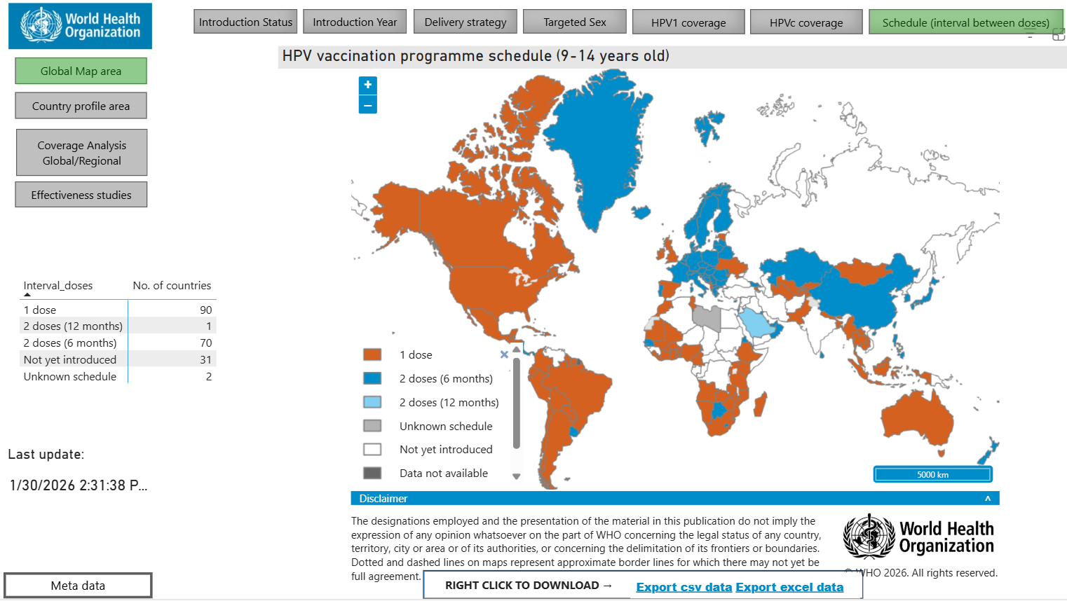
Mais de 1/2 dos países que introduziram vacinas contra o HPV adoptaram um regime de dose única¹
1. Organização Mundial de Saúde. Painel de vacinas contra o HPV: Esquema (intervalo entre doses). Consultado dia 17 de Fevereiro de 2026. https://app.powerbi.com/view?r=eyJrIjoiNDIxZTFkZGUtMDQ1Ny00MDZkLThiZDktYWFlYTdkOGU2NDcwIiwidCI6ImY2MTBjMGI3LWJkMjQtNGIzOS04MTBiLTNkYzI4MGFmYjU5MCIsImMiOjh9

Slide 15
Vacina contra o HPV em programas de imunização nacionais
Mais de 160 estados-membros da OMS introduziram vacinas contra o HPV nos seus programas de imunização nacionais. Em Março de 2026, mais de 90 destes países tinham adoptado uma estratégia de dose única.¹
Em 2023-2024, foram abrangidas mais 18,5 milhões de raparigas devido à adopção da dose única, evitando cerca de 300 000 casos de cancro do colo do útero.²
Calendário do programa de vacinação contra o HPV da OMS. Consultado em 6 de Março de 2026. https://app.powerbi.com/view?r=eyJrIjoiNDIxZTFkZGUtMDQ1Ny00MDZkLThiZDktYWFlYTdkOGU2NDcwIiwidCI6ImY2MTBjMGI3LWJkMjQtNGIzOS04MTBiLTNkYzI4MGFmYjU5MCIsImMiOjh9 | 2. Stuart R, Theopold N, Miall N, Kobayashi E, Vernam S, Taskin T, Dull PM. The role of HPV single-dose vaccination in expanding access in GAVI-supported countries during a period of supply constraints. Vaccine. 2026 Jan 22; 75:128187. doi: 10.1016/j.vaccine.2025.128187. Epub antes da impressão. PMID: 41576708.

Slide 16
Evidências actuais que apoiam
a vacinação de dose única contra o HPV

Slide 17
Principais tópicos e perguntas para a vacinação de dose única contra o HPV
Plausibilidade biológica
Nível de protecção da dose única
A protecção da dose única é semelhante aos regimes de dose múltipla?
Durabilidade da protecção após uma dose única
Um regime de dose única seria aplicável a diferentes populações?
Em várias áreas geográficas (dados gerados em diferentes continentes)
Em todos os grupos etários
Homens
Indivíduos seropositivos

Slide 18
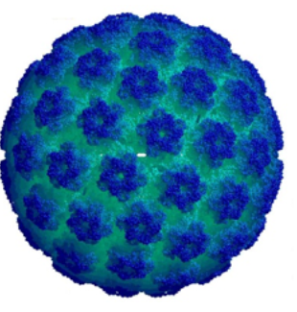
Elevada potência das vacinas contra o HPV
Os anticorpos são os principais mediadores da protecção para as vacinas com partículas semelhantes ao vírus (VLP, na sigla em inglês) de L1 contra o HPV.
A dimensão das partículas (50–55 nm) e a geometria (epítopos repetitivos) das VLP são óptimas para estimular o sistema imunitário, incluindo a geração eficiente de células produtoras de anticorpos específicos de antigénio de longa duração.
Níveis de anticorpos estáveis e duradouros (>16 anos) são indicativos da indução de células plasma de longa duração.
O vírus HPV é excepcionalmente susceptível à inibição por anticorpos no local da infecção.
Ainda não foi estabelecido um nível mínimo de anticorpos necessário para a protecção.
Baixos níveis de anticorpos são protectores in vivo (modelos animais).
Schiller J, Lowy D. Explanations for the high potency of HPV prophylactic vaccines. Vaccine. 2018; 36(32 Pt A):4768-4773. doi:10.1016/j.vaccine.2017.12.079
Befano B, Campos NG, Egemen D, et.al. Estimating human papillomavirus vaccine efficacy from a single-arm trial: Proof-of-principle in the Costa Rica vaccine trial. Journal of the National Cancer Institute. 2023; 15(7):788–795. doi:10.1093/jnci/djad064

Slide 19
Principais tópicos e perguntas para a vacinação de dose única contra o HPV
Plausibilidade biológica
Nível de protecção da dose única
A protecção da dose única é semelhante aos regimes de dose múltipla?
Durabilidade da protecção após uma dose única
Um regime de dose única seria aplicável a diferentes populações?
Em várias áreas geográficas (dados gerados em diferentes continentes)
Em todos os grupos etários
Homens
Indivíduos seropositivos

Slide 20
Dados de estudos clínicos em múltiplas geografias sugerem que um regime de dose única proporciona uma protecção significativa contra o HPV
Uma dose única proporciona níveis elevados de protecção, semelhantes em magnitude a regimes multidose
Estudo*
KENya Eficácia da vacina de dose única contra o HPV (KEN SHE)¹
Immunobridging de Redução de Dose e Segurança (DoRIS)^{2,3}
Estudio de Comparacion de Una y Dos Dosis de Vacunas Contra el Virus de Papiloma Humano (ESCUDDO)⁴
Ano de início
2018
2017
2017
Localização
Quénia
Tanzânia
Costa Rica
Resultados
A vacinação de dose única com HPV9 (Gardasil 9, MSD) ou HPV2 (Cervarix, GSK) mostrou uma eficácia >95% na prevenção de novas infecções persistentes por HPV 16/18 em adolescentes e mulheres jovens africanas 54 meses após a vacinação.
Os níveis de anticorpos entre as raparigas que receberam uma dose única de HPV9 (Gardasil 9, MSD) ou HPV2 (Cervarix, GSK) foram, pelo menos, tão elevados quanto os das mulheres dos estudos KEN SHE, CVT ou IARC, nos quais a eficácia da dose única foi demonstrada.
Os dados sugerem que a eficácia de uma dose única de vacina contra o HPV pode ser deduzida na faixa etária visada de 9 aos 14 anos.
A vacinação de dose única com HPV9 (Gardasil 9, MSD) ou HPV2 (Cervarix, GSK) não é inferior a um regime de 2 doses na prevenção de infecções persistentes por HPV-16/18 entre raparigas adolescentes. Qualquer das vacinas contra o HPV proporciona uma protecção >97% contra infecções por HPV 16/18 durante 5 anos.
1. Barnabas RV, Mugo N, Onono M, et al. A randomized crossover trial of single-dose HPV vaccination efficacy among young women: Durability and vaccine efficacy after 54 months. Resumo apresentado na 36.ª Conferência Internacional sobre Papilomavírus, Novembro de 2024; Reino Unido.
2. Baisley K, Kemp TJ, Kreimer AR, et al. Comparing one dose of HPV vaccine in girls aged 9-14 years in Tanzania (DoRIS) with one dose of HPV vaccine in historical cohorts: An immunobridging analysis of a randomised controlled trial. Lancet Global Health. 2022; 10(10):e1485–e1493.
3. Baisley K, Kemp TJ, Mugo NR, et al. Comparing one dose of HPV vaccine in girls aged 9-14 years in Tanzania (DoRIS) with one dose in young women aged 15-20 years in Kenya (KEN SHE): An immunobridging analysis of randomised controlled trials. Lancet Global Health. 2024; 12(3):e491–e499.
4. Kreimer AR, Porras C, Liu D, Hildesheim A, Carvajal LJ, Ocampo R, Romero B, Gail MH, Cortes B, Sierra MS, Coronado K, Sampson J, Coto C, Dagnall CL, Mora D, Kemp TJ, Zuniga M, Pinto LA, Barrientos G, Schussler J, Estrada Y, Montero C, Avila C, Ruggieri D, Cyr JT, Chanock S, Lowy DR, Schiller JT, Herrero R. Noninferiority of One HPV Vaccine Dose to Two Doses. N Engl J Med. 2025 Dec 3. doi: 10.1056/NEJMoa2506765. Epub antes da impressão. PMID: 41337735.
Notes:
HPV9 (Gardasil 9, MSD)

Slide 21
Dados de estudos clínicos em múltiplas geografias sugerem que um regime de dose única proporciona uma protecção significativa contra o HPV
Uma dose única proporciona níveis elevados de protecção, semelhantes em magnitude a regimes multidose
Estudo*
Centro Internacional de Investigação do Cancro (IARC)¹
Ensaio de vacina contra o HPV da Costa Rica (CVT)²
Ano de início
2009
2004
Localização
Índia
Costa Rica
Resultados
A dose única mostrou uma eficácia de 92% com HPV4 (Gardasil, MSD) contra infecção persistente por HPV 16/18 durante, pelo menos, 14 anos.
Eficácia comparável da vacina, independentemente do regime de dose, com HPV4 (Gardasil, MSD) (1, 2 ou 3 doses).
Eficácia comparável de 1 e 3 doses de HPV2 (Cervarix, GSK) na protecção contra a infecção por HPV 16/18 até 10 anos pós-vacinação.
O nível de anticorpos induzidos após uma dose única era 10 vezes superior ao nível de anticorpos uma infecção natural durante, pelo menos, 16 anos pós-vacinação.
1 Basu et al. Vaccine Efficacy of a single-dose versus Two or Three Doses of the HPV Vaccine, 15 years after Vaccination IPVC abstract O057/ #9562
2. Kreimer AR, Sampson JN, Porras C, et al. Evaluation of durability of a single dose of the bivalent HPV vaccine: The CVT trial. Journal of the National Cancer Institute. 2020; 112(10):1038–1046. doi:10.1093/jnci/djaa011

Slide 22
Ensaio KEN SHE: esquema do estudo
Mulheres dos 15 aos 20 anos; N = 2 250
Sexualmente activas, 1 a 5 parceiros ao longo da vida, VIH negativo, sem historial de vacinação contra o HPV
Adesão
Mês 0
Mês 1
Mês 3
Mês 6
Mês 12
Mês 18
Mês 24
Mês 30
Mês 36
Vacinas
HPV2 (GSK)
Vacina
HPV9 (MSD)
Serologia
Serologia
Serologia
Serologia
Serologia
ADN DO HPV
ADN DO HPV*
ADN DO HPV
ADN DO HPV
ADN DO HPV
ADN DO HPV
ADN DO HPV
ADN DO HPV
Teste de Papanicolau
Teste de Papanicolau
Vacinação atrasada (vacina meningocócica)
HPV
Vacina
Vacina
Administração de vacinas
Análise primária
Análise
final
Serologia
Colheita de sangue para serologia - anticorpos HPV-16/18/31/33/45/52/58/6/11
ADN DO HPV
Esfregaços cervicais, vulvovaginais; teste para HPV-16/18/31/33/45/52/58/6/11; *: auto-amostragem
Teste de Papanicolau
Citologia em meio líquido
Abreviaturas: N: número de participantes
Um desenho de estudo cruzado em ocultação foi iniciado no mês 30-36, com um acompanhamento até ao mês 54

Slide 23
KEN SHE: mITT de eficácia da vacina
 | Número de participantes | Número de eventos | VE | IC da VE 95%
 |  | Mês 36
 | Infecções persistentes incidentes por HPV 16/18
Atraso na vacinação | 473 | 72 | Referências
Dose única de HPV2 (GSK) | 489 | 2 | 97,5% | 90,0; 99,4
Dose única de HPV9 (MSD) | 496 | 1 | 98,8% | 91,3; 99,8
 | Infecções persistentes incidentes por HPV 16/18/31/33/45/52/58
Atraso na vacinação | 290 | 84 | Referências
Dose única de HPV9 (MSD) | 325 | 5 | 95,5% | 89,0; 98,2
Abreviaturas: IC: intervalo de confiança; KEN SHE: KENya Eficácia da vacina de dose única contra o HPV; mITT: análise modificada de intenção de tratar; VE: eficácia da vacina
mITT: seronegativa na base de referência e HPV-ADN negativa na base de referência e mês 3 para os tipos considerados na análise.
VE em função do tempo (períodos inicial + cruzado)
HPV-16/18: 96,5% (95% IC 92,1-98,5) no mês 6 e 99,6% (95% IC 98,0-99,9) no mês 54
HPV-16/18/31/33/45/52/58: 93,5% (95% IC 86,2-96,9) no mês 6 e 99,1% (95% IC 96,4-99,8) no mês 54
Barnabas RV, Brown ER, Onono MA, et al. Durability of single-dose HPV vaccination in young Kenyan women: Randomized controlled trial 3-year results. Nature Medicine. 2023; 29(12):3224-3232.
Barnabas R, Mugo N, Onono M, et al. A randomized crossover trial of single-dose HPV vaccination efficacy among young women: Durability and vaccine efficacy after 54 months. Resumo apresentado na Conferência da Sociedade Internacional do Papilomavírus 2024.

Slide 24
Ensaio KEN SHE: Conclusões
As doses únicas de HPV2 da GSK e de HPV9 da MSD foram altamente eficazes na prevenção de infecções oncogénicas incidentais-persistentes por HPV entre adolescentes e mulheres jovens africanas.
A eficácia registada neste ensaio clínico aleatorizado de dose única aparenta ser semelhante em magnitude à dos regimes de doses múltiplas.
Uma vacinação de dose única contra o HPV foi altamente eficaz durante 54 meses, sem evidência de diminuição da imunidade. Estes resultados apoiam a durabilidade da vacinação de dose única contra o HPV.

Slide 25
Ensaio ESCUDDO - Esquema do estudo
Avaliação de não-inferioridade dos regimes de 1 dose versus os de 2 doses
20 330 raparigas 12-16 anos aleatoriamente
HPV2 (GSK)
N = 10.174
HPV9 (MSD)
N = 10.156
1 dose de HPV2 (GSK)
N = 4.880
2 doses de HPV2 (GSK)
N = 4.880
1 dose de HPV9 (MSD)
N = 4.851
2 doses de HPV9 (MSD)
N = 4.851
Citologias de 6 em 6 meses (mês 12 – Mês 60) em mulheres com idade igual ou superior a 15 anos
Avaliação da eficácia da vacina
1 dose de HPV2 (GSK)
N = 4.068
2 doses de HPV2 (GSK)
N = 4.040
1 dose de HPV9 (MSD)
N = 4.109
2 doses de HPV9 (MSD)
N = 4.083
Participaram no inquérito do estudo (controlos) 2 990 mulheres não vacinadas
N: número de participantes

Slide 26
ESCUDDO: avaliação de não-inferioridade PPP
 | Número de participantes | Número de eventos | Taxa de evento cumulativa/ 100 participantes (95% IC) | Diferença na taxa (95% IC)
 | Infecções persistentes por HPV 16/18
Uma dose de HPV2 (GSK) | 4880 | 14 | 0,29 (0,15 a 0,52) | -0,13 (–0,45 a 0,15) p < 0,001
Duas doses de HPV2 (GSK) | 4880 | 21 | 0,42 (0,23 a 0,71)
 | Infecções persistentes por HPV 16/18
Uma dose de HPV9 (MSD) | 4851 | 23 | 0,48 (0,28 a 0,75) | 0,21 (–0,09 a 0,51) p < 0,001
Duas doses de HPV9 (MSD) | 4849 | 13 | 0,27 (0,12 a 0,51)
Abreviaturas: IC: Intervalo de confiança; PPP: por população do protocolo
PPP: por população do protocolo – sob o regime de dosagem completa e sem desvios significativos do protocolo
Kreimer AR, Porras C, Liu D, Hildesheim A, Carvajal LJ, Ocampo R, Romero B, Gail MH, Cortes B, Sierra MS, Coronado K, Sampson J, Coto C, Dagnall CL, Mora D, Kemp TJ, Zuniga M, Pinto LA, Barrientos G, Schussler J, Estrada Y, Montero C, Avila C, Ruggieri D, Cyr JT, Chanock S, Lowy DR, Schiller JT, Herrero R. Noninferiority of One HPV Vaccine Dose to Two Doses. N Engl J Med. 2025 Dec 3. doi: 10.1056/NEJMoa2506765. Epub antes da impressão. PMID: 41337735.

Slide 27
ESCUDDO: Eficácia da vacina PPP
 | Número de participantes | Número de eventos | Taxa de evento/100 participantes (95% IC) | Eficácia (95% IC)
 | Infecções persistentes por HPV 16/18
Não vacinados | 2990 | 160 | 5,37 (4,55–6,17) | 98,2 (96,1–99,6) p < 0,001
Uma dose de HPV2 (GSK) | 4068 | 4 | 0,10 (0,02–0,21)
Não vacinados | 2990 | 162 | 5,43 (4,56–6,24) | 97,8 (95,6–99,3) p < 0,001
Duas doses de HPV2 (GSK) | 4040 | 5 | 0,12 (0,03–0,23)
 | Infecções persistentes por HPV 16/18
Não vacinados | 2990 | 159 | 5,32 (4,49–6,17) | 97,0 (94,3–99,1) p < 0,001
Uma dose de HPV9 (MSD) | 4109 | 7 | 0,16 (0,05–0,30)
Não vacinados | 2990 | 160 | 5,35 (4,54–6,22) | 98,5 (96,7–99,7) p < 0,001
Duas doses de HPV9 (MSD) | 4083 | 3 | 0,08 (0,01–0,16)
Abreviaturas: IC: Intervalo de confiança; PPP: por população do protocolo
PPP: por população do protocolo – sob o regime de dosagem completa e sem desvios significativos do protocolo
. Kreimer AR, Porras C, Liu D, Hildesheim A, Carvajal LJ, Ocampo R, Romero B, Gail MH, Cortes B, Sierra MS, Coronado K, Sampson J, Coto C, Dagnall CL, Mora D, Kemp TJ, Zuniga M, Pinto LA, Barrientos G, Schussler J, Estrada Y, Montero C, Avila C, Ruggieri D, Cyr JT, Chanock S, Lowy DR, Schiller JT, Herrero R. Noninferiority of One HPV Vaccine Dose to Two Doses. N Engl J Med. 2025 Dec 3. doi: 10.1056/NEJMoa2506765. Epub antes da impressão. PMID: 41337735.

Slide 28
ESCUDDO: Conclusões
As doses únicas de HPV2 da GSK ou de HPV9 da MSD proporcionaram protecção semelhante à das duas doses na prevenção de infecções oncogénicas persistentes por HPV em raparigas adolescentes.
A protecção persistiu ao longo do período do ensaio (5 anos).
A eficácia da vacinação de dose única contra a infecção por HPV 16 ou HPV 18 foi de, pelo menos, 97%.

Slide 29
Principais tópicos e perguntas para a vacinação de dose única contra o HPV
Plausibilidade biológica
Nível de protecção da dose única
A protecção da dose única é semelhante aos regimes de dose múltipla?
Durabilidade da protecção após uma dose única
Um regime de dose única seria aplicável a diferentes populações?
Em várias áreas geográficas (dados gerados em diferentes continentes)
Em todos os grupos etários
Homens
Indivíduos seropositivos

Slide 30
Eficácia/Eficiência com base em estudos com dados disponíveis
Estudo/desenho | Objectivos primários/calendários
Ensaio ESCUDDO, Costa Rica Ensaio aleatorizado, em dupla ocultação, controlado, de não-inferioridade sobre a eficácia de 1 ou 2 doses em mulheres vacinadas dos 12–16 anos 4 braços: N ~4 850/braço 1 ou 2 doses de HPV2 (GSK); 1 ou 2 doses de HPV9 (MSD); Inquérito PAI: 3005 mulheres dos 17 aos 20 anos | Parâmetro: Infecções persistentes por HPV-16/18
Índia-IARC Seguimento do ECA de 2 vs. 3 doses após suspensão de Gardasil® Mulheres dos 10 aos 18 anos (~5 000 que receberam DU) | Não-inferioridade da eficácia dos regimes de 1 a 2 doses (infecções persistentes por HPV-16/18) Eficácia da vacina em cada braço do estudo em comparação com não vacinados Análise final aos 5 anos após a vacinação
IARC, Índia Seguimento do ECA de 2 vs. 3 doses (após a decisão do Ministério da Saúde indiano de suspender a vacinação contra o HPV em todos os ensaios); HPV4 (MSD); mulheres de 10 a 18 anos (~5 000 que receberam DU) | Parâmetro: Infecções persistentes por HPV-16/18
Ensaio de extensão do CVT, Costa Rica Mulheres dos 18 aos 25 anos; Cervarix® N = 3 727 (196 DU) | Eficácia da vacina na prevenção de infecções persistentes até 12 anos após a vacinação com regimes de 1, 2 e 3 doses O acompanhamento até 15 anos após a vacinação está em curso
Abreviaturas: : ESCUDDO: Estudio de Comparacion de Una y Dos Dosis de Vacunas Contra el Virus de Papiloma Humano; IARC: Agência Internacional de Investigação do Cancro; N: número de participantes; ECA: ensaio de controlo aleatorizado; DU: dose única

Slide 31
Eficácia/Eficiência com base em estudos com dados disponíveis
Estudo/desenho | Objectivos primários/calendários
Ensaio de extensão do CVT, Costa Rica Acompanhamento a longo prazo de participantes vacinadas em ECA que avalia a eficácia do HPV2; mulheres dos 18 aos 25 anos; N=3727 (196 DU) | Parâmetro: Infecções prevalentes por HPV-16/18
Ensaio de extensão do CVT, Costa Rica Mulheres dos 18 aos 25 anos; Cervarix® N = 3 727 (196 DU) | Eficácia na prevenção de infecções prevalentes aos 9 e 11 anos de idade (1, 2 e 3 doses)
Ensaio de impacto na Tailândia Inquéritos transversais a raparigas do 10.º ano/EP Ano 1 (N=~2 600) e do 12º ano/EP Ano 2 (N=~2 000); mulheres com menos de 15 anos de idade; vacina HPV2 (GSK) contra o HPV de 1 ou 2 doses | Parâmetro: Infecções prevalentes por HPV-16/18
 | Eficácia dos regimes de dose única em comparação com os regimes de 2 doses em termos de redução da prevalência do tipo de vacina no Ano 4
Abreviaturas: CVT: Ensaio de vacinas na Costa Rica; N: número de participantes; ECA: ensaio de controlo aleatorizado; DU: dose única

Slide 32
IARC, Índia: eficácia da vacina superior a 12 anos (HPV4, MSD)
Infecções persistentes por HPV 16/18 – 12 anos de dados
 | Número de mulheres avaliadas | Número de eventos | Taxas de ataque brutas (%) | Estimativa pontual de VE ajustada | IC da VE ajustada 95%
Não vacinados | 1.273 | 35 | 2,7 | Referências
Dose única | 3.022 | 4 | 0,1 | 92,0 | 87,0; 95,0
2 doses (0,6 Meses) | 2.311 | 2 | 0,1 | 94,8 | 90,0; 97,3
3 doses | 2.172 | 2 | 0,1 | 95,3 | 90,9; 97,5
Abreviaturas: IC: intervalo de confiança; VE: eficácia da vacina
Até 14 anos após a vacinação, não se registaram lesões cervicais de alto grau causadas pelo HPV-16/18 nas coortes vacinadas
Eficácia da vacina de dose única aos 14 anos: 92,4% (87,7; 95,3)
Abreviaturas: IARC: Agência Internacional de Investigação do Cancro; VE: eficácia da vacina; IC: intervalo de confiança
Malvi SG, Esmy PO, Muwonge R, et al. A prospective cohort study comparing efficacy of 1 dose of quadrivalent human papillomavirus vaccine to 2 and 3 doses at an average follow-up of 12 years postvaccination. Journal of the National Cancer Institute. Monographs. 2024; 2024(67):317–328. doi:10.1093/jncimonographs/lgae042. Basu et al. Vaccine Efficacy of a single-dose versus Two or Three Doses of the HPV Vaccine, 15 years after Vaccination IPVC abstract O057/ #956

Slide 33
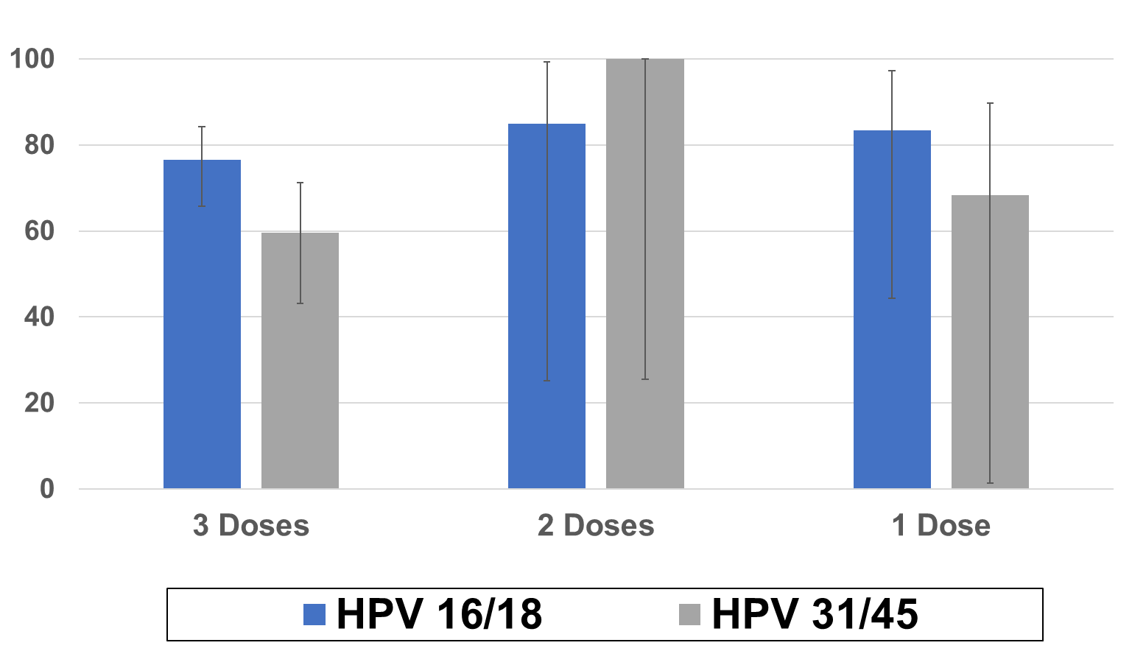
Ensaio da vacina contra o HPV, Costa Rica: eficácia (final) HPV2 (GSK)
Infecções prevalentes >10 anos após a vacinação (TVC)
Eficácia da vacina (%)
(N = 1 365)
(N = 112)
1
2
Abreviaturas: N: número de participantes; TVC: coorte total vacinada
1. Kreimer AR, Sampson JN, Porras C, et al. Evaluation of durability of a single dose of the bivalent HPV vaccine: The CVT trial. Journal of the National Cancer Institute. 2020; 112(10):1038–1046. doi:10.1093/jnci/djaa011
2. Tsang SH, Sampson JN, Schussler J, et al. Durability of cross-protection by different schedules of the bivalent HPV vaccine: The CVT trial. Journal of the National Cancer Institute. 2020; 112(10):1030–1037. doi:10.1093/jnci/djaa010

Slide 34
Estudo de eficácia de intervenção comunitária de uma ou duas doses administradas a estudantes do sexo feminino na Tailândia
Estudo da vacina bivalente (GSK) contra o HPV administrada a raparigas com menos de 15 anos, com a atribuição de um regime de dose única a uma província e um regime de duas doses a outra. Eficácia dos regimes de dose única em comparação com os regimes de duas doses em termos de redução da prevalência do HPV-16/18 no Ano 4, avaliada através de inquéritos transversais a coortes imunizadas, relativamente aos dados de prevalência histórica do HPV que dizem respeito a estudantes da mesma idade.
Prevalência do HPV-16/18
Província | n (casos)/ N (participantes) Não vacinados | n (casos)/ N (participantes) Vacinadas | Prevalência em crianças não-vacinadas (95% IC) | Prevalência em crianças vacinadas (95% IC) | Eficácia da vacina (95% IC)
Udon Thani Dose única | 83/1.824 | 8/1.856 | 3,98 (3,52, 4,49) | 0,37 (0,25, 0,56) | 90,6 (86,6, 94,6)
Buri Ram Duas doses | 115/1.717 | 6/1.798 | 6,13 (5,56, 6,75) | 0,28 (0,18, 0,45) | 95,4 (93,2, 97,6)
Eficácia elevada e a um nível semelhante da vacina contra infecções por HPV prevalentes após uma ou duas doses de vacina; foi demonstrada a não-inferioridade do regime de dose única face ao regime de duas doses.
Jiamsiri, S, Rhee C, Ahn HS, et al. Community intervention of a single-dose or 2-dose regimen of bivalent human papillomavirus vaccine in schoolgirls in Thailand: Vaccine effectiveness 2 years and 4 years after vaccination. Journal of the National Cancer Institute. Monographs. 2024; 2024 (67):346–357. doi:10.1093/jncimonographs/lgae036.

Slide 35
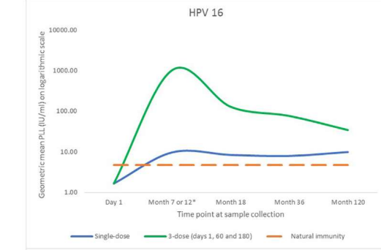
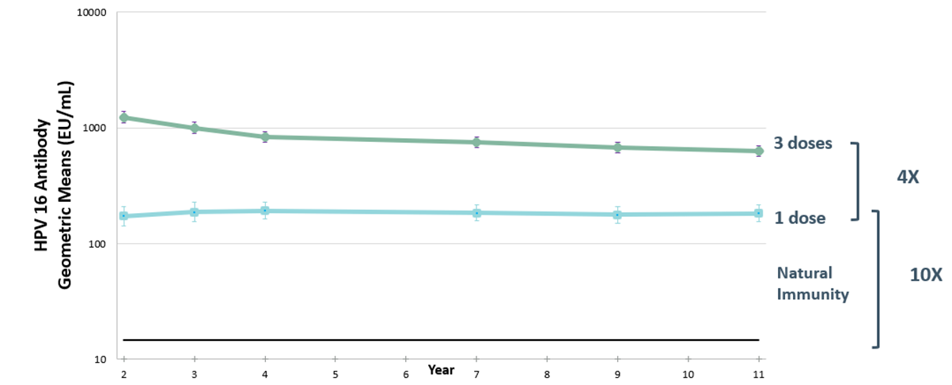
Níveis estáveis de anticorpos contra o HPV-16 e HPV-18 durante mais de uma década após a vacinação, várias vezes superiores à imunidade natural
CVT – HPV2 (GSK)
Imunogenicidade a 11 anos, mantida a um
nível semelhante até 16 anos após a vacinação²
Cinética semelhante até 16 anos
Pós-vacinação
Ensaio da IARC – HPV4 (MSD)
Imunogenicidade a 10 anos
1. Joshi S, Anantharaman D, Muwonge R, et al. Evaluation of immune response to single dose of quadrivalent HPV vaccine at 10-year post-vaccination. Vaccine. 2023; 41(1):236-245. doi:10.1016/j.vaccine.2022.11.044
2. Porras, C, Romero B, Kemp T, et al. HPV16/18 antibodies 16-years after single dose of bivalent HPV vaccination: Costa Rica HPV Vaccine Trial. JNCI Monographs. 2024; 2024 (67): 329–336. doi:10.1093/jncimonographs/lgae032

Slide 36
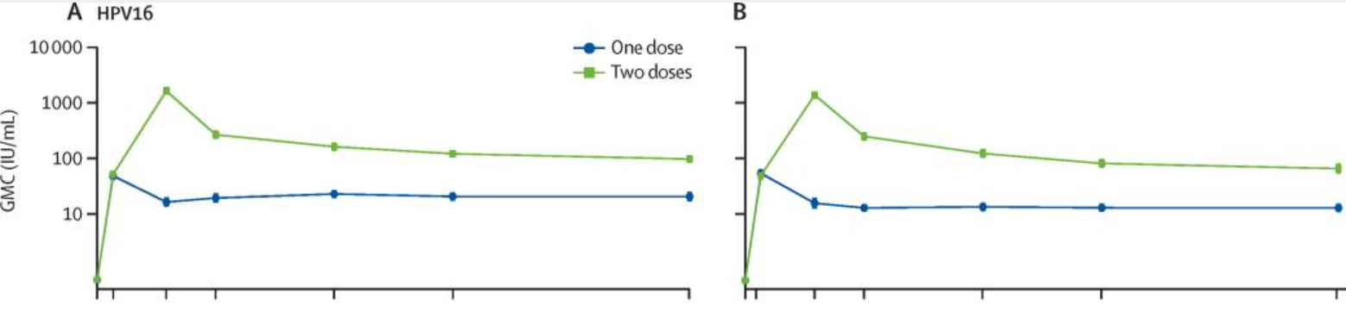
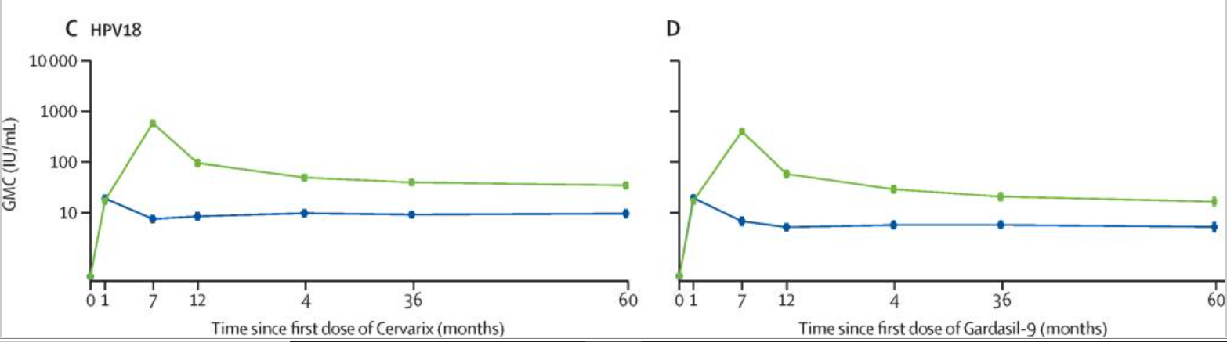
Níveis estáveis de anticorpos cinco anos após uma dose única de HPV2 (GSK) e HPV9 (MSD) – Ensaio DoRIS
Watson-Jones D, Changlucha J, Maxwell C et al. “Durability of immunogenicity at 5 years after a single dose of human papillomavirus vaccine compared with two doses in Tanzanian girls aged 9–14 years: results of the long-term extension of the DoRIS randomised trial.” The Lancet Global Health. 2025 Jan 29; 13(2):e319–e328. doi: 10.1016/S2214-109X(24)00477-7

Slide 37
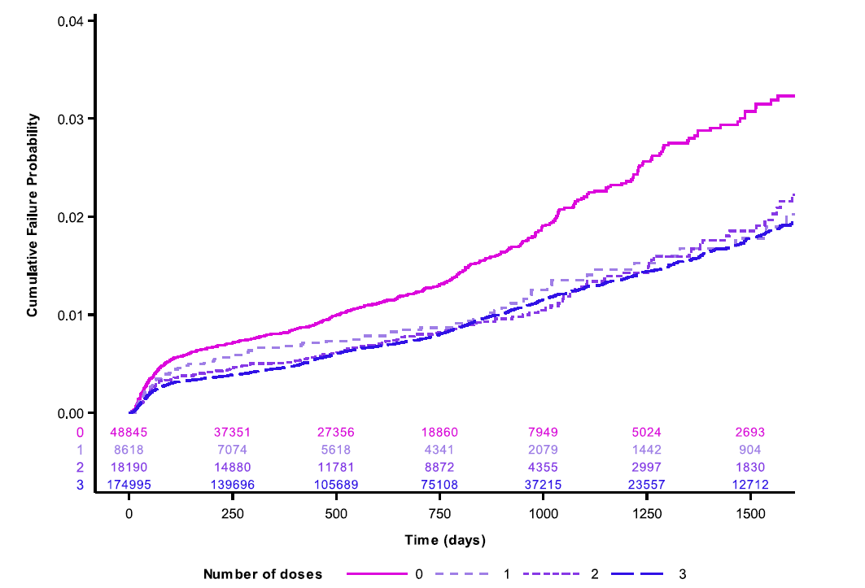
Eficácia de uma dose única contra lesões do colo do útero (NIC2+)
num estudo de coorte com base na população na Austrália
Gráfico de probabilidade cumulativa de insucesso para NIC2/AIS+ entre as 250 648 mulheres rastreadas
Estudo nacional de ligação de dados que avalia a eficácia da 4vHPV (MSD) contra lesões do colo do útero de alto grau (todos os tipos de HPV) por número de doses em mulheres vacinadas antes dos 15 anos de idade (até sete anos antes) na Austrália
Rácio de risco para
1 dose em comparação com 3 doses: 1,01
(95% IC 0,81–1,26)
Uma dose teve uma eficácia comparável à de duas ou três doses na prevenção da doença de alto grau num contexto de elevada cobertura em mulheres vacinadas ≤ 15 anos
Abreviaturas: AIS: adenocarcinoma in situ; IC: intervalo de confiança; NIC: neoplasia intraepitelial cervical
Brotherton JM, Budd A, Rompotis C, et al. Is one dose of human papillomavirus vaccine as effective as three?: A national cohort analysis. Papillomavirus Research. 2019; 8:100177. doi:10.1016/j.pvr.2019.100177

Slide 38
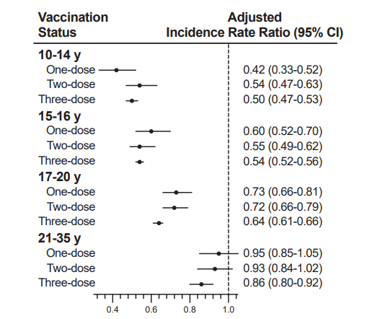
Eficácia de uma dose única contra lesões do colo do útero (NIC2+)
num estudo de coorte com base na população na Suécia
Estudo de coorte baseado em registos que avalia a eficácia da 4vHPV (MSD) contra lesões do colo do útero de alto grau (por idade à data da vacinação e número de doses) 17 anos após a introdução da vacinação contra o HPV na Suécia
A eficácia diminuiu para todos os regimes de dosagem com o aumento da idade da vacinação
Foi utilizado um período tampão de 12 meses para excluir resultados relacionados com infecções pré-existentes no momento da vacinação
Elevada eficácia na prevenção de lesões do colo do útero de alto grau até 1 ano após a introdução da vacina
Os regimes de uma e duas doses antes dos 17 anos mostram uma eficácia comparável à de 2 ou 3 doses
Wu S, Ploner A, Astorga Alsina AM, et al. Effectiveness of quadrivalent human papillomavirus vaccination against high-grade cervical lesions by age and doses: A population-based cohort study. The Lancet Regional Health – Europe. 2025; 49:101178. doi:10.1016/j.lanepe.2024.101178
As análises foram ajustadas para a idade, o ano civil, o distrito de residência e as características parentais

Slide 39
Principais tópicos e perguntas para a vacinação de dose única contra o HPV
Plausibilidade biológica
Nível de protecção da dose única
A protecção da dose única é semelhante aos regimes de dose múltipla?
Durabilidade da protecção após uma dose única
Um regime de dose única seria aplicável a diferentes populações?
Em várias áreas geográficas (dados gerados em diferentes continentes)
Em todos os grupos etários
Homens
Indivíduos seropositivos

Slide 40
Ensaio DoRIS: Immunobridging
População de eficácia
Costa Rica - CVT
HPV2 (GSK): 18 aos 25 anos
Índia - IARC
HPV4 (MSD): 10 aos 18 anos
Quénia - KEN SHE
HPV2 (GSK): 15 aos 20 anos HPV9 (MSD): 15 aos 20 anos
População do immunobridging
Tanzânia - DoRIS
HPV2 (GSK): 9 aos 14 anos HPV9 (MSD): 9 aos 14 anos
Objectivo primário de immunobridging: Não-inferioridade de GMC contra o HPV-16/18 no mês 24
Objectivo secundário de immunobridging: Não-inferioridade da seropositividade de HPV-16/18 no mês 24
Abreviaturas: CVT: Ensaio de vacinas na Costa Rica; DoRIS: Immunobridging de Redução de Dose e Segurança; GMC: concentrações médias geométricas; IARC: Agência Internacional de Investigação do Cancro; KEN SHE: KENya Eficácia da vacina de dose única contra o HPV; NI: não-inferioridade

Slide 41
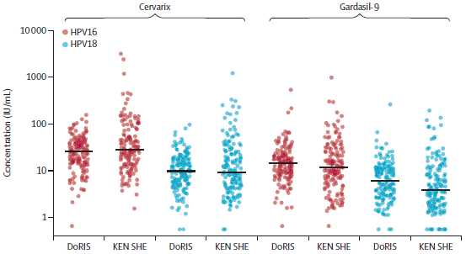
Ensaio DoRIS: Immunobridging com os ensaios CVT, IARC Índia e KEN SHE
Não-inferioridade cumprida no mês 24
As barras horizontais pretas são os títulos medianos de anticorpos
Abreviaturas: CVT: Ensaio de vacinas na Costa Rica; DoRIS: Immunobridging de Redução de Dose e Segurança; IARC: Agência Internacional de Investigação do Cancro; KEN SHE: KENya Eficácia da vacina de dose única contra o HPV
Baisley K, Kemp TJ, Kreimer AR, et al. Comparing one dose of HPV vaccine in girls aged 9-14 years in Tanzania (DoRIS) with one dose of HPV vaccine in historical cohorts: An immunobridging analysis of a randomised controlled trial. Lancet Global Health. 2022; 10(10):e1485–e1493. │ Baisley K, Kemp TJ, Mugo NR, et al. Comparing one dose of HPV vaccine in girls aged 9-14 years in Tanzania (DoRIS) with one dose in young women aged 15-20 years in Kenya (KEN SHE): An immunobridging analysis of randomised controlled trials. Lancet Global Health. 2024;12(3):e491-e499.

Slide 42
DEBS: imunogenicidade do reforço tardio da vacina 9vHPV
Ensaio prospectivo, de braço único e aberto que avalia a persistência de anticorpos até 24 meses após uma dose única de HPV9 (MSD) em raparigas (N=143) e rapazes (N = 58) saudáveis dos 9 aos 11 anos.
GMC de anticorpos IgG contra o HPV-16
 | N | GMC | 95% IC | N | GMC | 95% IC
 | Raparigas |  |  | Rapazes
Linha de base | 130 | 0,72 | 0,68; 0,77 | 49 | 0,75 | 0,65; 0,87
6 meses | 130 | 25,28 | 21,66; 29,49 | 49 | 24,99 | 19,91; 31,36
12 meses | 130 | 15,59 | 13,25; 18,35 | 49 | 12,07 | 8,96; 16,25
18 meses | 130 | 15,91 | 13,35; 18,95 | 49 | 12,88 | 8,67; 19,13
24 meses | 130 | 15,73 | 13,08; 18,91 | 50 | 13,41 | 9,16; 19,63
Abreviaturas: IC: intervalo de confiança; GMC: concentrações médias geométricas; IgG: imunoglobulina G; N: número de participantes
Uma dose tem uma imunogenicidade comparável em raparigas e rapazes com 9 a 11 anos
Zeng Y, Moscicki A-B, Woo H, et al. HPV16/18 antibody responses after a single dose of nonavalent HPV vaccine. Pediatrics. 2023;152(1):e2022060301.

Slide 43
Estudo HOPE: Estudo de eficácia populacional de uma e duas doses contra o HPV
Num programa de recuperação num distrito sul-africano em raparigas adolescentes dos 15 aos 16 anos de idade; o impacto de uma dose única da vacina bivalente da GSK na prevalência do HPV-16/18 foi avaliado através de inquéritos transversais repetidos; a cobertura global da vacina foi de 20%.
Prevalência do HPV-16/18
 | Casos | Prevalência | aPR (95% IC) | Casos | Prevalência | aPR (95% IC)
 | Indivíduos não seropositivos |  |  | Indivíduos seropositivos
Pré-inquérito | 65/349 | 19% | 0,62 (0,46; 0,83) | 52/157 | 33% | 0,63 (0,41; 0,95)
Dois anos após o inquérito | 84/775 | 11% | 0,49 (0,39; 0,62 | 24/117 | 21%
Eficácia da vacina de dose única (prevalência do HPV-16/18)
 | N (mulheres) | n (casos) | % (95% IC) | Eficácia da vacina | 95% IC
Sem vacinação | 717 | 99 | 14 (12; 17) | 64% | 30; 81
Dose única | 175 | 9 | 5 (3; 10)
Provas do impacto a nível populacional de uma vacina de dose única contra o HPV na prevalência do
HPV 16/18, independentemente do estado do HPV
Delany-Moretlwe, S, Machalek DA, Travill D, et al. Impact of single-dose HPV vaccination on HPV 16 and 18 prevalence in South African adolescent girls with and without HIV. JNCI Monographs. 2024; 2024(67):337–345. doi:10.1093/jncimonographs/lgae041
Abreviaturas: aPR: rácio ajustado de prevalência; IC: intervalo de confiança

Slide 44
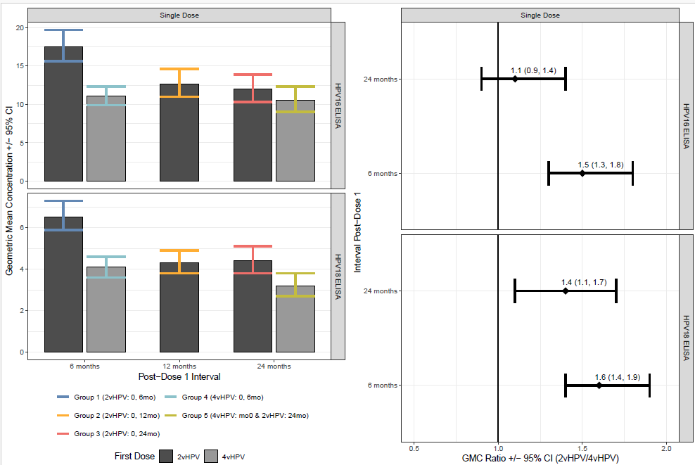
Estudo CHOISE: Comparação de opções de produtos de vacina contra o HPV
Ensaio de Fase 3 aleatorizado, com comparador activo e aberto para avaliar a segurança e a imunogenicidade de uma e duas doses de 2vHPV (Innovax) em raparigas dos 9 aos 14 anos de idade em PRMB, em comparação com 4vHPV (MSD)
Concentrações médias geométricas de HPV-16 e HPV-18 IgG (ELISA) e rácios (2vHPV/4vHPV)
após uma dose (por população do protocolo)
A imunogenicidade após uma dose de 2vHPV (Innovax) foi comparável à do 4vHPV (MSD) até 24 meses
Uma vez que a eficácia de dose única foi estabelecida para a vacina de referência, a imunogenicidade comparável sugere a adequação do 2vHPV (Innovax) para utilização em dose única
Agbenyega T, Schuind AE, Adjei S, et al. 2025 Immunogenicity and safety of an Escherichia coli-produced bivalent human papillomavirus vaccine (Cecolin) in girls aged 9–14 years in Ghana and Bangladesh: A randomised, controlled, open-label, non-inferiority, phase 3 trial. Lancet Infectious Diseases. 2025; S1473-3099(25)00031-3. doi:10.1016/S1473-3099(25)00031-3

Slide 45
Resumo das provas actuais dos ensaios clínicos que apoiam a vacinação de dose única contra o HPV

Slide 46
Conclusões a partir dos dados disponíveis dos ensaios clínicos
Num ensaio de controlo aleatorizado, que avaliou a vacinação de dose única versus a ausência de vacinação, uma dose demonstrou ser altamente eficaz na prevenção de infecções oncogénicas persistentes por HPV relacionadas com o tipo de vacina durante, pelo menos, 54 meses após a vacinação.
Uma dose única ofereceu um nível de protecção semelhante ao de um esquema de vacinação de duas ou três doses na prevenção de infecções por HPV-16/18; o nível de protecção manteve-se até 14 anos após a vacinação.
Eficácia elevada e a um nível semelhante da vacina contra infecções por HPV prevalentes após uma ou duas doses de vacina (dados reais).
A vacinação de dose única contra o HPV em raparigas dos 9 aos 14 anos não foi inferior à vacinação de dose única em coortes históricas aos 24 meses após a vacinação (demonstrado para a HPV2 [GSK] em raparigas dos 18 aos 25 anos no CVT e em raparigas dos 15 aos 20 anos no KEN SHE; demonstrado para a HPV4 [MSD] em raparigas dos 10 aos 18 anos no IARC; e demonstrado para a HPV9 [MSD] em raparigas dos 15 aos 20 anos de idade no KEN SHE).
A resposta imunitária após uma dose única de vacinas contra o HPV é mais baixa do que após regimes de doses múltiplas, mas mantém-se estável até, pelo menos, 16 anos após a vacinação.
Após uma dose, a imunogenicidade é comparável em raparigas e rapazes dos 9 aos 11 anos.
Provas do impacto a nível populacional de uma vacina de dose única contra o HPV na prevalência do HPV 16/18, independentemente do estado do HPV.
Foram gerados dados relativos à dose única em diferentes regiões geográficas.

Slide 47
Provas futuras de ensaios clínicos em curso

Slide 48
Eficácia contra infecções persistentes por HPV: Estudos em curso
Ensaio IARC, Índia Seguimento do ECA de 2 vs. 3 doses após suspensão da HPV4 (MSD) Mulheres dos 10 aos 18 anos (~5 000 que receberam DU) | Eficácia da vacina (parâmetros virológicos e histopatológicos) para regimes de 1, 2 e 3 doses até 15 anos após a vacinação Dados previstos: 2026
HOPE II, Botsuana, Ruanda, África do Sul Dose única de vacina contra o HPV antes do diagnóstico de HPV ECA em dupla ocultação; Mulheres ≥16 anos 2 braços: 1 dose de 9vHPV (MSD); 1 dose de vacina meningocócica (vacinação atrasada contra o HPV aos 18 Mo) N total = 750 | Eficácia da vacina contra o HPV 16/18 em termos de infecções persistentes por HPV quando a vacinação é efectuada antes do diagnóstico de HPV Dados previstos: 2027
Ensaio PRISMA-ESCUDDO, Costa Rica Ensaio sobre a eficácia da DU em mulheres dos 18 aos 30 anos ECA; 3 braços: 1 dose de HPV2 (GSK); 1 dose de 9vHPV (MSD); 1 dose de dTaP (controlo) (N = aprox. 1 650/braço) | Eficácia da vacina em comparação com os não vacinados em termos de infecções persistentes por HPV-16/18 Dados previstos (Ano 4): 2026
Abreviaturas: Agência Internacional de Investigação do Cancro; HOPE: Human Papillomavirus One and Two Dose Population Effectiveness (Eficácia populacional de uma e duas doses contra o vírus do papiloma humano); ECA: ensaio clínico aleatorizado; DU: dose única; N: número de participantes no estudo

Slide 49
Estudos de impacto em curso
Estudo / desenho | Objectivos primários/calendários
ADD-VACC, Tanzânia Ensaio aleatorizado de grupo, apenas raparigas (9 anos) ou mulheres (9 anos) + rapazes (14 aos 18 anos) 1 dose de HPV4 (MSD) N~9 000 rapazes Inquérito antes e três anos após a vacinação | Impacto da adição de uma estratégia de vacinação masculina de dose única contra o HPV ao programa nacional (raparigas de 14 anos de idade). Impacto na prevalência do HPV na comunidade 36 meses após a vacinação. Imunogenicidade num subgrupo até ao Mês 24 Dados previstos: impacto na prevalência do HPV na comunidade em 2027; eficácia da DU nos homens: 2027
ADD-VACC: Adding Male Single Dose HPV Vaccination to Female HPV Vaccination in Tanzania (Adicionar a vacinação de dose única contra o HPV nos homens à vacinação contra o HPV nas mulheres na Tanzânia); N: número de participantes; DU: dose única

Slide 50
Ensaios sobre imunogenicidade em curso
Estudo/desenho | Objectivos primários/calendários
Ensaio DoRIS, Tanzânia Aleatorizado, aberto Mulheres dos 9 aos 14 anos; N=930 em 6 braços: 1, 2, 3, doses de HPV2 (GSK) ou HPV9 (MSD) | Não-inferioridade imunológica de 1 dose vs. 2 a 3 doses (seropositividade) no Mês 24 Não-inferioridade de 1 dose vs. controlos históricos dos 10 aos 25 anos (GMT) no Mês 24 (immunobridging com CVT, IARC Índia e KEN SHE) Imunopersistência de 9 anos após a vacinação para os regimes de 1 e 2 doses Dados previstos: 2027
Ensaio de extensão do CVT, Costa Rica Mulheres dos 18 aos 25 anos; 2vHPV (GSK) N=3 727 (196 DU) | Imunopersistência até 20 anos após a vacinação (1, 2 e 3 doses) Dados previstos: Ano 20: 2026
Ensaio HANDS, *Gâmbia Mulheres; HPV9 (MSD) 5 grupos (N=344 cada): 1 ou 2 doses dos 4 aos 8 anos; 1 ou 2 doses dos 9 aos 14 anos; 3 doses dos 15 aos 26 anos | Não-inferioridade de 2 doses dos 4 aos 8 anos em relação a 3 doses dos 15 aos 26 anos (GMT) Comparação de 1 dose dos 4 aos 8 anos em relação a 3 doses dos 15 aos 26 anos (GMT) Não-inferioridade de 2 doses dos 9 aos 14 anos em relação a 3 doses dos 15 aos 26 anos (GMT) Dados previstos: 2025
Ensaio SHINE, Filipinas e Gana Aleatorizado, em dupla ocultação Mulheres dos 9 aos 14 anos (N=600) e dos 15 aos 20 anos (N=660); 1 dose de HPV9 (Innovax) ou HPV9 (MSD) | Não-inferioridade imunológica no Mês 24 em duas coortes etárias Dados previstos: 1Q2028
Abreviaturas: DoRIS: Immunobridging de Redução de Dose e Segurança; CVT: Ensaio de vacinas na Costa Rica; IARC: Agência Internacional de Investigação do Cancro; KEN SHE: KENya Eficácia da vacina de dose única contra o HPV; GMT: título médio geométrico; N: número de participantes; NI: não-inferioridade; DU: Dose única; SHINE: Estudo de immunobridging de dose única contra o HPV com novas vacinas.

Slide 51
Ensaios sobre imunogenicidade em curso
Estudo/desenho | Objectivos primários/calendários
SHIELD, Gana Segurança e imunidade numa população pediátrica ECA com ocultação do observador; HPV2 (Innovax) N= 81 – 1 dose dos 2 aos 5 anos; 1 dose aos 15 meses; 2 doses aos 9 meses; 1 dose dos 15 aos 20 anos; Placebo N= 34, 1 dose; Vacina contra o sarampo-rubéola (MR) concomitante (ou não) | Segurança de 2vHPV (Innovax) concomitante com a vacina MR em bebés/crianças pequenas Imunidade de MR concomitante com 2vHPV em bebés/crianças pequenas Imunidade de 1 ou 2 doses de 2vHPV aos 9 e 15 meses em comparação com imunidade após 1 dose dos 15 aos 20 anos Avaliação de aceitabilidade qualitativa. Dados previstos: último acompanhamento no 2.º Trim. 2028
Estudo de dose única Cervavac, Índia Estudo de immunobridging com 4vHPV (MSD) Raparigas dos 9 aos 14 anos; HPV4 (SII) e HPV4 (MSD); N= 504 | Não-inferioridade imunológica contra o HPV 16/18 no Mês 24 Dados previstos: 4Q2027
CIRN-HPV-ONE, Canadá Imunopersistência 6 anos após uma dose Rapazes e raparigas dos 9 aos 11 anos; HPV9 (MSD) N=300 | Persistência de anticorpos até 6 anos Dados previstos: dada de conclusão primária 1.º Trim. 2026
Abreviaturas: SHIELD, Strengthening HPV Immunization through EPI Leveraged Delivery [Fortalecer a imunização contra o HPV através da promoção alavancada de PAI (Programa Alargado de Imunização)]; CIRN: Canadian Immunization Research Network (Rede de investigação sobre imunização do Canadá); N: número de participantes; MR: vacina contra o sarampo-rubéola

Slide 52
Dose única – Perguntas abertas
Para novas vacinas L1 VLP, deve ser considerado um esquema de dose única para os produtos com dados disponíveis sobre a eficácia ou sobre o immunobridging para vacinas com eficácia comprovada de dose única [ou seja, actualmente HPV2 (GSK), HPV4 e HPV9 (MSD)]¹
  Não existem dados sobre doenças não cervicais (infecções vulvares/vaginais, infecções orais) após a vacinação de dose única; o cancro do colo do útero é o cancro com incidência mais elevada no cancro relacionado com o HPV nos PRMB
1. Organização Mundial de Saúde. Human papillomavirus vaccines: WHO position paper (2022 update). Weekly Epidemiological Record. 2022;97:645-672. http://apps.who.int/iris/bitstream/handle/10665/365350/WER9750-eng-fre.pdf

Slide 53
Evidências de apoio de análises de modelação

Slide 54
Porquê utilizar a modelação para compreender o impacto da vacina contra o HPV?
Dados de ensaios clínicos
Segurança
Imunogenicidade
Eficácia vs. parâmetros diferentes
Em situação de ensaio, com um período de acompanhamento
Modelo matemático
Integra os dados para disponibilizar uma estrutura formal para responder a questões relacionadas com:
O impacto em contextos diferentes
Questões de confundimento em dados observacionais
Externalidades a nível comunitário (como a protecção de grupo)
Resultados a longo prazo além do período de acompanhamento
Combinações/opções cuja exploração em ensaios pode não ser exequível/ética
Dados observacionais/de vigilância
Contexto de incidência da doença
Eficácia num determinado contexto
Impacto num determinado contexto
Brennan and Akehurst. Modelling in health economic evaluation. What is its place? What is its value? Pharmacoeconomics 2000; 17(5):445–459. doi:10.2165/00019053-200017050-00004

Slide 55
Classificação da eficácia das estratégias de administração de dose única
Métodos:
A equipa de estudo modelou 162 estratégias de vacinação, variando as populações-alvo, a idade de vacinação e o número de doses (uma ou duas doses para raparigas/rapazes até aos 20 anos; duas doses para indivíduos com mais de 20 anos).
A eficácia baseia-se no número de doses necessárias para prevenir um cancro do colo do útero (NNV):
  NNV = Número de doses administradas / Número de cancros do colo do útero (CC) evitados ao longo de 100 anos.
  Um NNV mais baixo indica uma estratégia mais eficaz.
Classificaram-se todas as estratégias do NNV incremental mais baixo para o mais alto utilizando o seguinte processo:
  Estratégia inicial: vacinação de rotina de uma dose em raparigas de nove anos.
  Estimar os NNV incrementais de todas as estratégias em comparação com a estratégia inicial.
  Manteve-se a estratégia com o próximo NNV incremental mais baixo em comparação com a estratégia inicial; esta estratégia tornou-se então o novo comparador.
  Estimativa dos NNV incrementais de todas as estratégias em relação a este novo elemento de comparação para identificar a estratégia mais eficiente seguinte.
  Repetir este processo.
Bernard E, Drolet M, Gingras G, et al. Prioritizing HPV vaccination strategies in 67 low- and middle-income countries (LMICs) based on efficiency at preventing cervical cancer: a modeling study. Resumo apresentado na 36.ª Conferência Internacional sobre Papilomavírus, Novembro de 2024; Reino Unido.
Note: Os investigadores calcularam os NNV incrementais de todos os cenários de vacinação versus o cenário de referência, para cada um dos 50 conjuntos de parâmetros. O algoritmo identificou o cenário de vacinação com o NNV incremental mais baixo para cada um dos 50 conjuntos de parâmetros. O cenário que foi identificado com mais frequência como produzindo o NNV incremental mais baixo nos 50 conjuntos de parâmetros foi escolhido como o cenário mais eficiente.

Slide 56
Classificação da eficácia das estratégias de administração de dose única (continuação)
Cenário: não-inferioridade da vacinação de dose única em relação à vacinação de duas doses
.
: Características do país por grupos de países
Pressupõe uma cobertura de vacinação de 80%, eficácia de 1 dose da vacina de 100% e uma duração vitalícia da protecção. Todos os NNV* são incrementais.
Nota: O mesmo resultado de classificação para um cenário que pressupõe uma duração de protecção de 30 anos.
1 dose de rotina para raparigas aos 9 anos
(Referência)
A vacinação de rotina de dose única em raparigas de nove anos é a estratégia mais eficaz.
Nota: A segunda dose é redundante.
Adicionar 1 dose em campanhas de vacinação de várias coortes (MAC) para raparigas dos 10 aos 14 anos
NNV 48
As próximas estratégias mais eficazes são a adição da vacinação de coortes de várias idades (MAC) das raparigas até aos 20 anos de idade com uma dose.
Nota: No nosso modelo, a vacinação MAC ocorre no primeiro ano do programa.
Adicionar 1 dose em campanhas MAC para raparigas dos 15 aos 20 anos
NNV 64
As próximas estratégias mais eficazes são a adição da vacinação MAC das mulheres com idades compreendidas entre os 21 e os 25 anos de idade, com duas doses.
Adicionar 2 doses em campanhas MAC para mulheres dos 21 aos 25 anos
NNV 369
Em seguida, adicionar a vacinação de rotina de 1 dose para os rapazes de 9 anos e a vacinação MAC de 1 dose para os rapazes dos 10 aos 20 anos de idade
Adicionar 1 dose de rotina para rapazes + MAC dos 10 aos 20 anos
NNV 511
*NNV=número de doses necessárias para prevenir um cancro do colo do útero.
Bernard E, Drolet M, Gingras G, et al. Prioritizing HPV vaccination strategies in 67 low- and middle-income countries (LMICs) based on efficiency at preventing cervical cancer: a modeling study. Resumo apresentado na 36.ª Conferência Internacional sobre Papilomavírus, Novembro de 2024; Reino Unido.

Slide 57
Redução dos custos do programa com um regime de vacinação de dose única contra o HPV
Pergunta: Quais são as implicações da administração da vacina e dos custos de aquisição de um regime de vacinação contra o HPV de uma dose em comparação com um regime de vacinação contra o HPV de duas doses?
Métodos: Os custos de um regime de uma dose foram modelados com base em dados primários de um estudo de cinco países que avaliou os custos de administração da vacina contra o HPV e o contexto operacional de um regime de duas doses.
Mensagens principais:
Em todos os países estudados, um regime de vacinação de uma dose contra o HPV poderia proporcionar poupanças nos custos de entrega e aquisição, em comparação com o regime de duas doses.
Estas poupanças de custos do programa com um esquema de dose única podem variar entre 40% e 49% por adolescente totalmente vacinado.
Dependendo do contexto do país, houve diferenças quanto ao facto de estas poupanças poderem ser em grande parte financeiras (despesas monetárias diretas) ou custos de oportunidade (custos de utilização dos recursos existentes).
Custos de entrega e aquisição por adolescente para um regime completo de vacinação contra o HPV
f = custos financeiros; o = custos de oportunidade
Slavkovsky R, Mvundura M, Debellut F, Naddumba T. Evaluating potential program cost savings with a single-dose HPV vaccination schedule: A modeling study. JNCI Monographs. 2024; 2024(67):371–378. doi:10.1093/jncimonographs/lgae037

Slide 58
Resumo da literatura de modelação relativa à vacinação de dose única contra o HPV
Em comparação com a ausência de vacinação, um esquema de vacinação de dose única contra o HPV produz benefícios substanciais para a saúde e é economicamente rentável.^{1,2,3}
O impacto e a relação custo-eficácia da adição de uma segunda dose são determinados pela duração da protecção de dose única e, possivelmente, pela capacidade de alcançar uma maior cobertura com uma dose versus doses múltiplas.^{1,2,3}
Em diversos contextos, a segunda dose deixa de ser economicamente rentável caso uma dose única consiga fornecer, pelo menos, 20 anos de protecção.¹
A maioria dos benefícios para a saúde associados à vacinação de duas doses são alcançados com a vacinação de dose única, ainda que com uma menor eficácia ou duração da protecção.¹
A utilização da segunda dose para fins alternativos, como a vacinação de raparigas e mulheres mais velhas ou de rapazes com uma dose única, pode ter um maior impacto e relação custo-eficácia.^{3,4}
A implementação imediata de um esquema de dose única conduz a maiores benefícios para a saúde do que o adiamento da adesão ao mesmo.⁵
Se o fornecimento for limitado, as estratégias de dose única ou de intervalo prolongado oferecem um maior impacto positivo para a saúde e uma maior eficiência do que as estratégias de duas doses.^{6,7}
1. Prem K, Choi YH, Bénard É, et al. BMC Med. 2023; 21(1):313. doi:10.1186/s12916-023-02988-3. | 2. Burger EA, et al. Vaccine. 2018; 36(32):4823–4829. doi:10.1016/j.vaccine.2018.04.061. | 3. Bénard É, et al. Lancet Public Health. 2023; 8(10):e788–799. doi:10.1016/S2468-2667(23)00180-9. | 4. Bénard É, Drolet M, Gingras G, et al. Prioritizing HPV vaccination strategies in 67 low- and middle-income countries (LMICs) based on efficiency at preventing cervical cancer: a modeling study. Resumo apresentado na 36.ª Conferência Internacional sobre Papilomavírus, Novembro de 2024; Reino Unido. 5. Burger EA, et al. Int J Cancer.2022; 151(10):1804-9. doi:10.1002/ijc.34054. | 6. Bénard É, et al. Lancet Global Health. 2023; 11(1):e48–58. doi:10.1016/S2214-109X(22)00475-2. | 7. Prem K, et al. EClinicalMedicine 2024; 74:102735. doi:10.1016/j.eclinm.2024.102735.

Slide 59
Conclusão

Slide 60




Evidências substanciais que confirmam os benefícios de um regime de vacinação de dose única contra o HPV
Evidências para uma dose única:
Uma dose única proporciona níveis elevados de protecção, semelhantes em magnitude a regimes multidose.
Os esquemas de dose única podem reduzir significativamente os custos e facilitar a resolução de desafios relacionados com a distribuição.
Os regimes de dose única promovem a equidade na saúde global e contribuem para aumentar o acesso e a adesão.
A vacinação de um maior número de raparigas com uma dose única irá prevenir um número muito maior de casos de cancro do colo do útero do que a vacinação de um menor número de raparigas com uma segunda dose.

